Slide 1
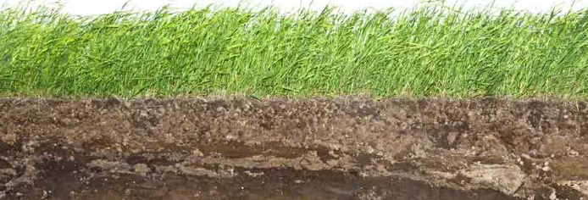
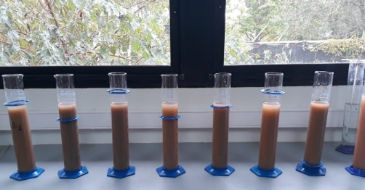
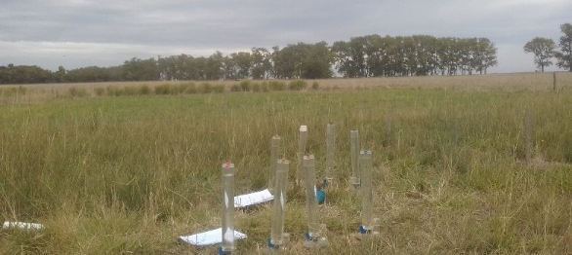
Comisión Física de Suelos
VI TALLER DE FÍSICA DE SUELOS
Metodologías físicas para investigación de propiedades del suelo:
Flujo no saturado-Dispersión de solutos
LUGAR
Facultad de Ciencias Agrarias y Forestales, UNLP.
Calle 60 y 119. La Plata
FECHA
Viernes 15 de Marzo de 2019, de 9 a 17 h.
INSCRIPCIÓN Y COSTO
La preinscripción comienza en febrero de 2019. Será gratuito. Se entregarán certificados de asistencia.
TEMAS
Sortividad – Difusividad – Conductividad hidráulica no saturada – Dispersividad de solutos
Responsables:
Luis A. Lozano (AACS, CISSAF, FCAyF, UNLP. CONICET).
Mario Castiglioni (AACS, FAUBA).
Coordinadores:
C. German Soracco (CISSAF, FCAyF, UNLP. CONICET)
Rafael Villarreal (CISSAF, FCAyF, UNLP).

